Slide 1

El sistema solar

Slide 2
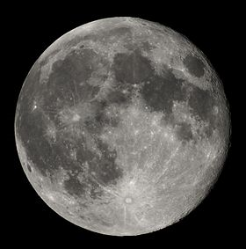
La Luna
Satélite natural de la Tierra y el quinto satélite más grande del Sistema Solar.
La distancia orbital de la Luna, cerca de treinta veces el diámetro de la Tierra, hace que tenga en el cielo el mismo tamaño que el Sol.

Slide 3
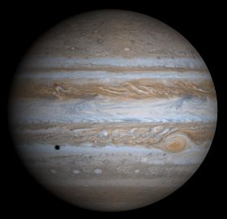
Júpiter
Quinto planeta del Sistema Solar.
Forma parte de los denominados planetas exteriores o gaseosos.

Slide 4
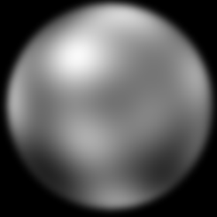
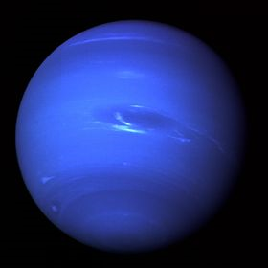
Neptuno y Plutón
Octavo planeta en distancia respecto al Sol y el más lejano del Sistema Solar.
Forma parte de los denominados planetas exteriores o gigantes gaseosos.
Planeta enano del Sistema Solar.
Situado a continuación de la órbita de Neptuno.

Slide 5
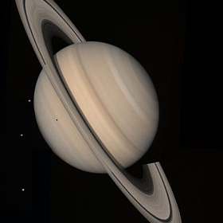
SATURNO
Sexto planeta del sistema solar.

Slide 6
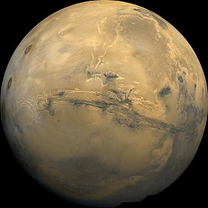
MARTE
Apodado a veces como el Planeta rojo.
Es el cuarto planeta del Sistema Solar

Slide 7
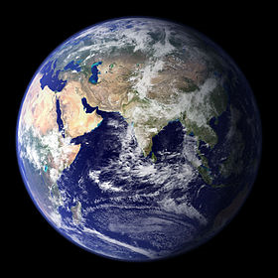
LA TIERRA
La Tierra se formó hace entre 4400 y 4510 millones de años.
La vida surgió unos mil millones de años después.
La Tierra interactúa con otros objetos en el espacio, especialmente el Sol y la Luna

Slide 8
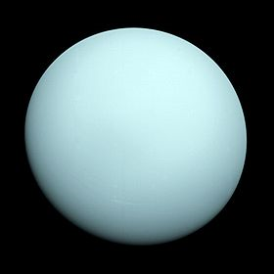
Urano
Es el séptimo planeta del Sistema solar.
Urano es similar en composición a Neptuno

Slide 9
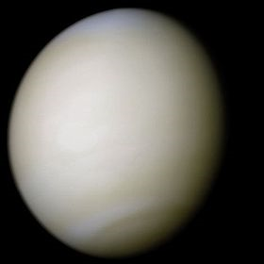
VENUS
Segundo planeta del Sistema Solar.
Recibe su nombre en honor a Venus, la diosa romana del amor.

Slide 10
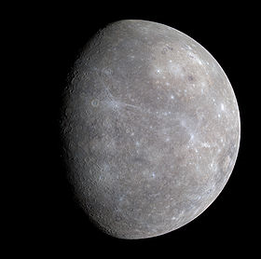
MERCURIO
Planeta del Sistema Solar más próximo al Sol y el más pequeño.

Slide 11
referencias
http://es.wikipedia.org/wiki/Luna
http://es.wikipedia.org/wiki/J%C3%BApiter_%28planeta%29
http://es.wikipedia.org/wiki/Neptuno_%28planeta%29
http://es.wikipedia.org/wiki/Plut%C3%B3n_%28planeta_enano%29
http://es.wikipedia.org/wiki/Saturno_%28planeta%29
http://es.wikipedia.org/wiki/Marte_%28planeta%29
http://es.wikipedia.org/wiki/La_Tierra
http://es.wikipedia.org/wiki/Urano_%28planeta%29
http://es.wikipedia.org/wiki/Venus_%28planeta%29
http://es.wikipedia.org/wiki/Mercurio_%28planeta%29

Slide 12
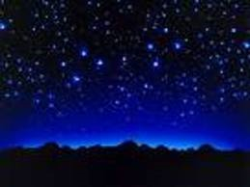
http://www.google.es/imgres?q=mapa+cielo&hl=es&biw=1258&bih=575&gbv=2&tbm=isch&tbnid=WvWm31fxa6vBcM:&imgrefurl=http://www.foro3d.com/f26/hola-porque-se-me-desenfoca-la-imagen-del-mapa-avironment-83128.html&docid=lnhbg5ysUGQAMM&imgurl=http://www.foro3d.com/attachments/121157d1263243295-hola-porque-se-me-desenfoca-la-imagen-del-mapa-avironment-cielo.jpg&w=640&h=480&ei=1w6zTo3-COSp4gT8lJzeAw&zoom=1&iact=rc&dur=362&sig=116292120946399567166&page=3&tbnh=165&tbnw=258&start=20&ndsp=9&ved=1t:429,r:7,s:20&tx=80&ty=94

Slide 13
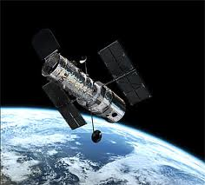
http://t3.gstatic.com/images?q=tbn:ANd9GcTlLDljik_OUX-ll53-Bzyskj3zXnWpRNmIckySRltTNyAVwtsc

Slide 14
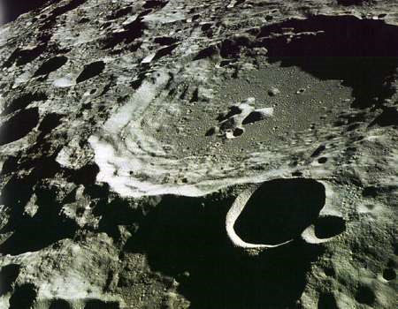
Video sistema solar

